Slide 2
ΦΥΣΙΚΗ 86Υ011
Εμμανουήλ Πρωτονοτάριος
7^{ο} Μάθημα

Slide 3

Το μέγεθος του Γαλαξία μας σε σύγκριση με τον Ήλιο

Slide 4

Ο Γαλαξίας μας στο υπόλοιπο Σύμπαν

Slide 5













Μέτρηση | Ώρα | Χρονική στιγμή (h) | Θερμοκρασία (^{ο}C)
1 | 10:00 | 10 | 15
2 | 12:00 | 12 | 19
3 | 13:00 | 13 | 21
4 | 14:00 | 14 | 22
5 | 15:00 | 15 | 22
6 | 17:00 | 17 | 20
Μέσος Ρυθμός Μεταβολής
Notes:
Σε ποια περίπτωση πιστεύετε ότι αυξάνεται πιο γρήγορα η θερμοκρασία ? Μεταξύ 10:00 και 12:00 ή μεταξύ 12:00 και 13:00?

Slide 6








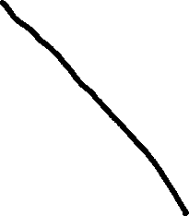










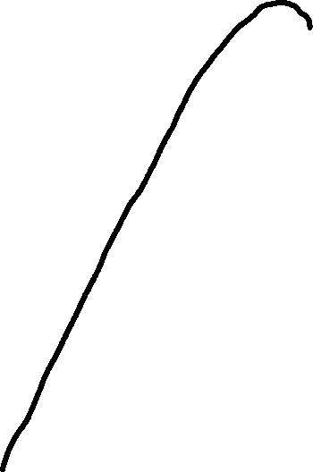
α/α | t (h) | θ (^{ο}C)
1 | 10 | 15
2 | 12 | 19
3 | 13 | 21
4 | 14 | 22
5 | 15 | 22
6 | 17 | 20
Notes:
Σχηματίζω τους άξονες. Πρώτα ο οριζόντιος. Συμβολίζω πάντα το φυσικό μέγεθος και σε παρένθεση η μονάδα μέτρησης
Στον κατακόρυφο το ίδιο. Στη συνέχεια βλέπω το εύρος των τιμών. Στον άξονα του χρόνου. Στον άξονα της θερμοκρασίας.
Πρέπει οι τιμές να ισαπέχουν. Δεν είναι υποχρεωτικό εδώ να υπάρχει το μηδέν.

Slide 7



α/α | t (h) | θ (^{ο}C)
1 | 10 | 15
2 | 12 | 19
3 | 13 | 21
4 | 14 | 22
5 | 15 | 22
6 | 17 | 20
Αρνητικός ρυθμός μεταβολής
Μέσος Ρυθμός Μεταβολής
Notes:
Η γωνία της ευθείας ως προς τον ορίζοντα μας ποσοτικοποιεί το ρυθμό άυξησης (η εφαπτομένη της γωνίας ειδικότερα)

Slide 8
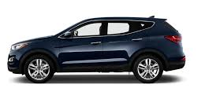
ΠΕΙΡΑΜΑ
Μελέτη κίνησης
Notes:
Το παράδειγμα της κίνησης που θα μελετήσουμε πειραματικά.
(Με 85 δευτερόλεπτα διάρκεια στον projector στο μεγάλο αμφιθέατρο αντιστοιχεί περίπου σε 2cm per second.)
Στον projector της αίθουσας Μ2 σε βασική απόσταση αντιστοιχεί περίπου σε 1.5cm per second.

Slide 9
ΠΕΙΡΑΜΑ
Μελέτη κίνησης
Notes:
Τι διαφορετικό παρατηρούμε? (πιο γρήγορη κίνηση)

Slide 10


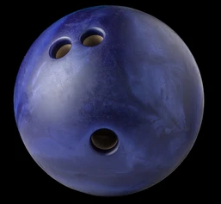
ΜΕΤΡΗΣΗ
Τι είναι η μέτρηση: Σύγκριση
<
<
Φωτεινότητα
Ταχύτητα
Για να διατυπώσουμε νόμους χρειαζόμαστε πιο ακριβείς συγκρίσεις
Απειροστικό Λογισμό
<
<
Notes:
Πόσο πιο φωτεινό – Παρατηρώ ότι οι δύο τελευταίες εικόνες δε διαφέρουν τόσο όμως στη φωτεινότητα
Για να φτιάξω νόμους και να παρατηρήσω αλλαγές και μεταβολές χρειάζεται να έχω ένα σύστημα μετρήσεων που να μπορεί να μου εξασφαλίσει συγκρίσεις με ακρίβεια και χειρισμούς

Slide 11
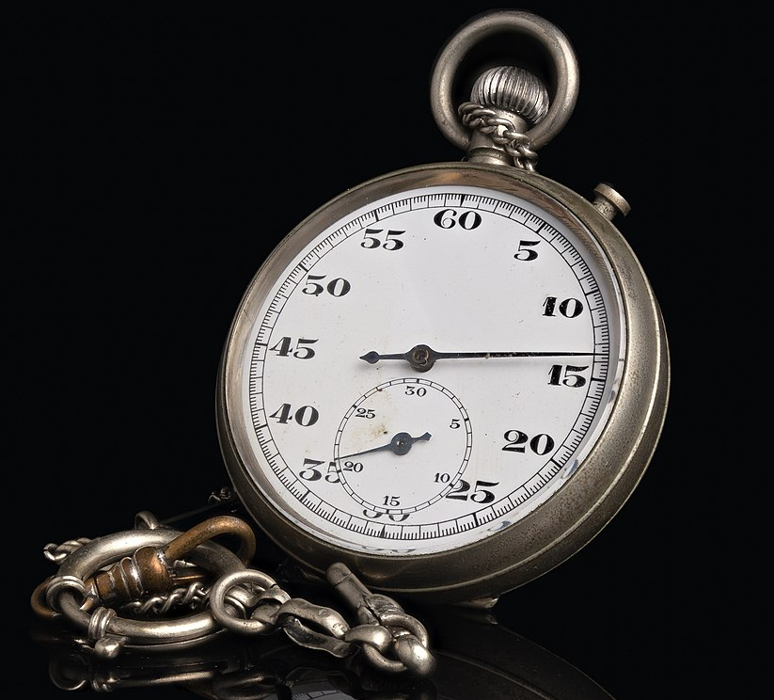
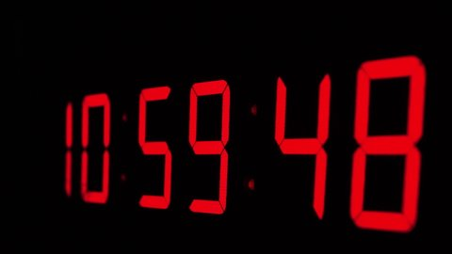
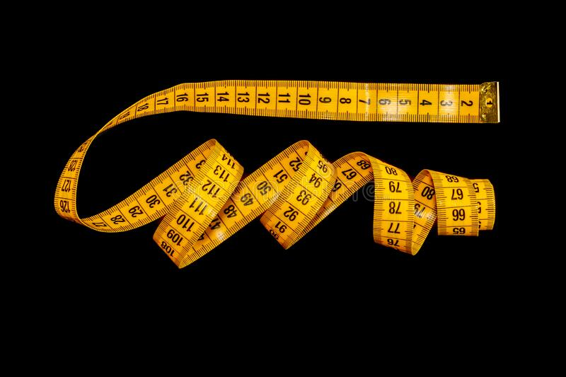
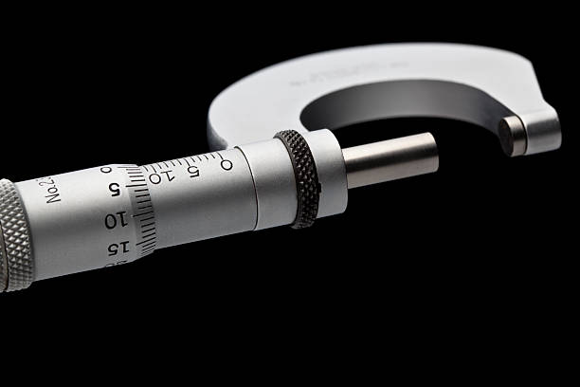
ΦΥΣΙΚΑ ΜΕΓΕΘΗ
Ο, τι δήποτε μπορεί να μετρηθεί
1μs, 1ms
1s
1h, 1d, 1y
Χρόνος
t, T
Σύμβολο
Μονάδα Μέτρησης
Όργανο Μέτρησης
1μm, 1mm
1m
Km, mile, έτος φωτός
Μήκος
L, x, s
Σύμβολο
Μονάδα Μέτρησης
Όργανο Μέτρησης
Notes:
Όνομα
Σύμβολο
Μονάδα μέτρησης
Καμία μέτρηση δεν είναι τέλεια – σε κάθε μέτρηση υπάρχει ένα σφάλμα μικρό ή μεγάλο – που οφείλεται στο όργανο ή στη μετρητική διαδικασία

Slide 12
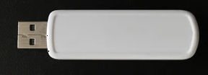

ΜΕΤΡΗΣΗ
Σύγκριση ενός μεγέθους με ένα άλλο γνωστό ομοειδές.
(πόσες φορές χωράει το ένα στο άλλο)
L = 8cm
L = 7.8cm

Slide 13
ΜΕΤΡΗΣΗ
Καμία μέτρηση δεν μπορεί να είναι τέλεια. Αποτελεί μία προσέγγιση.
Πάντα θα υπάρχει το σφάλμα μέτρησης
(συστηματικό, τυχαίο και πεπερασμένη ακρίβεια οργάνου)
Το σφάλμα μέτρησης δεν είναι μια αδυναμία της επιστήμης, αλλά ένα θεμελιώδες και αναπόφευκτο χαρακτηριστικό κάθε πειραματικής διαδικασίας.
Η σωστή επιστημονική στάση δεν είναι να αγνοούμε το σφάλμα, αλλά να το εκτιμούμε (ως αβεβαιότητα), να το δηλώνουμε και να προσπαθούμε να το μειώνουμε όσο γίνεται. Με αυτόν τον τρόπο οι μετρήσεις αποκτούν αξιοπιστία και μπορούμε να γνωρίζουμε πόσο κοντά βρισκόμαστε στην πραγματική τιμή ενός μεγέθους.
Παράδειγμα μέτρησης με αναφορά σφάλματος
(για χάρακα με υποδιαιρέσεις 1mm):
L = 7.8 ± 0.1 cm = 78 ± 1 mm ή L = 78 ± 0.5 mm
Notes:
Αν θεωρήσεις σφάλμα ανάγνωσης για τη μία μέτρηση 0.5 mm τότε για το συνολικό έχεις 0.7 mm (συνδυασμός σφαλμάτων) διότι έχεις και την αρχή και το τέλος.
Πολλές φορές για απλότητα μπορείς να θεωρήσεις ως ακρίβεια το 1mm.

Slide 14
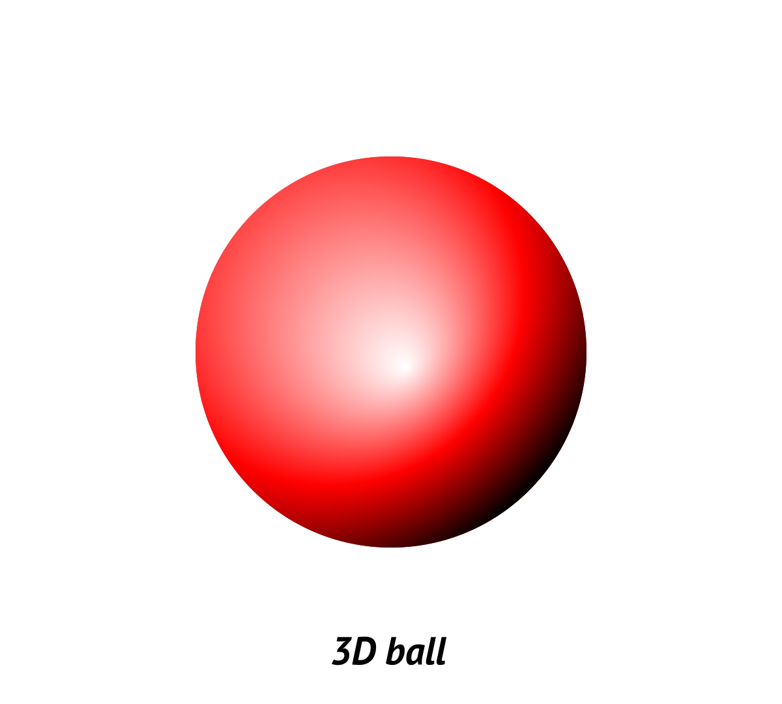
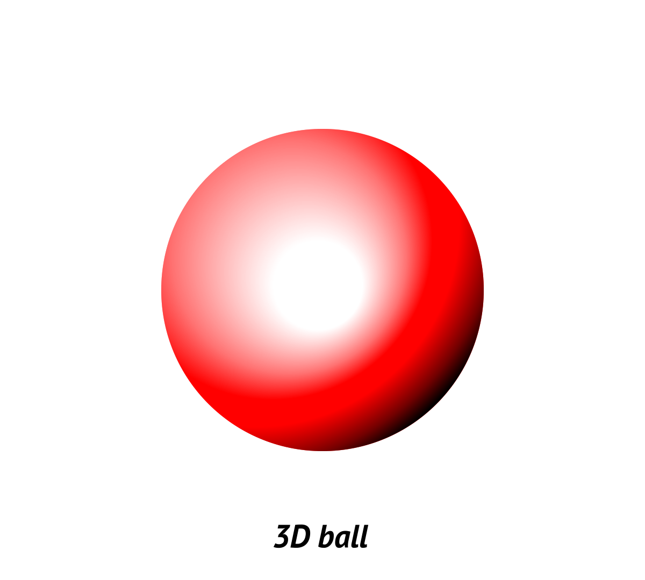
Αριθμοί και Μαθηματικά
Φυσικοί αριθμοί
1
2
3
4
5
6
7
1
2
3
4

Slide 15
Αριθμοί και Μαθηματικά
Φυσικοί αριθμοί
1
2
3
4
5
6
7
1
2
3
4
1
2
3
4
5
6
7
8
9
10
11

Slide 16
Αριθμοί και Μαθηματικά
Φυσικοί αριθμοί
1
2
3
4
5
6
7
8
9
10
11
4 + 7 = 11

Slide 17
Αριθμοί και Μαθηματικά
Φυσικοί αριθμοί
3
2
1
1
2
3
4
5
6
7
8
9
10
11
11 - 3

Slide 18
Αριθμοί και Μαθηματικά
Φυσικοί αριθμοί
1
2
3
4
5
6
7
8
11 – 3 = 8

Slide 19
Αριθμοί και Μαθηματικά
Φυσικοί αριθμοί
1
2
3
4
5
6
7
8

Slide 20
Αριθμοί και Μαθηματικά
Φυσικοί αριθμοί
1
2
3
4
5
6
7
8
8 – 8 =

Slide 21
Αριθμοί και Μαθηματικά
Φυσικοί αριθμοί
1
2
3
4
5
6
7
8
8 – 8 = 0

Slide 22
Αριθμοί και Μαθηματικά
Ακέραιοι αριθμοί
1
2
3
4
5
6
7
8
8 – 9 =

Slide 23
Αριθμοί και Μαθηματικά
Ακέραιοι αριθμοί
1
2
3
4
5
6
7
8
8 – 9 = - 1

Slide 24
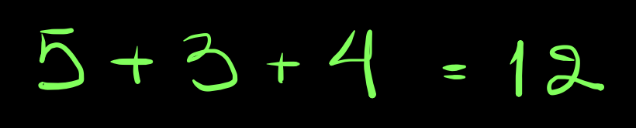
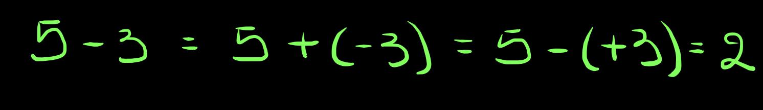

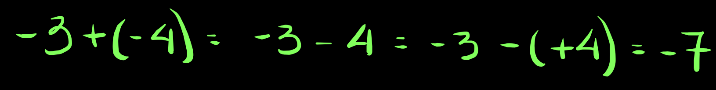
Αριθμοί και Μαθηματικά
Ακέραιοι αριθμοί – Απλά Παραδείγματα

Slide 25
Αριθμοί και Μαθηματικά
Πολλαπλασιασμός
1
2
3
4
5
6
7
8
9
10
11
12
1 ∙ 12 = 12

Slide 26
Αριθμοί και Μαθηματικά
Πολλαπλασιασμός
12 ∙ 1 = 12

Slide 27
Αριθμοί και Μαθηματικά
Πολλαπλασιασμός
3
2
1
1
2
3
4
3 ∙ 4 = 12

Slide 28
Αριθμοί και Μαθηματικά
Πολλαπλασιασμός
3
2
1
1
2
3
4
3 ∙ 4 = 12

Slide 29
Αριθμοί και Μαθηματικά
Πολλαπλασιασμός
4
3
2
1
1
2
3
4 ∙ 3 = 12

Slide 30
Αριθμοί και Μαθηματικά
Πολλαπλασιασμός
2
1
1
2
3
4
5
6
2 ∙ 6 = 12

Slide 31
Αριθμοί και Μαθηματικά
Πολλαπλασιασμός
6
5
4
3
2
6 ∙ 2 = 12
1
1
2

Slide 32

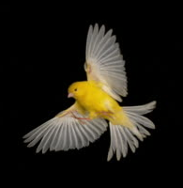
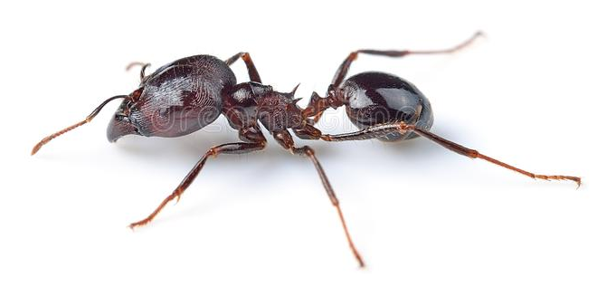
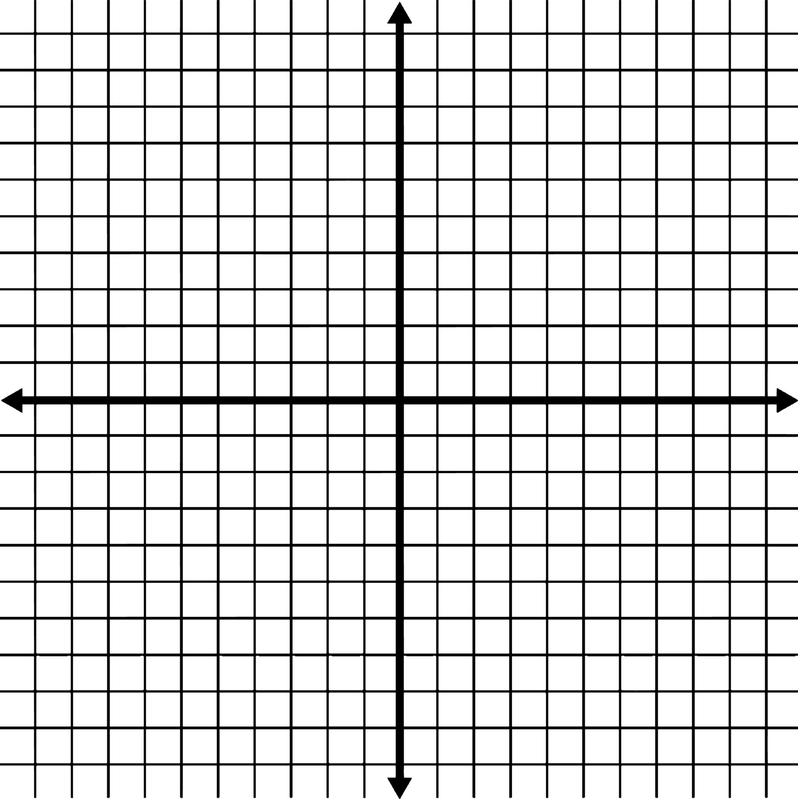
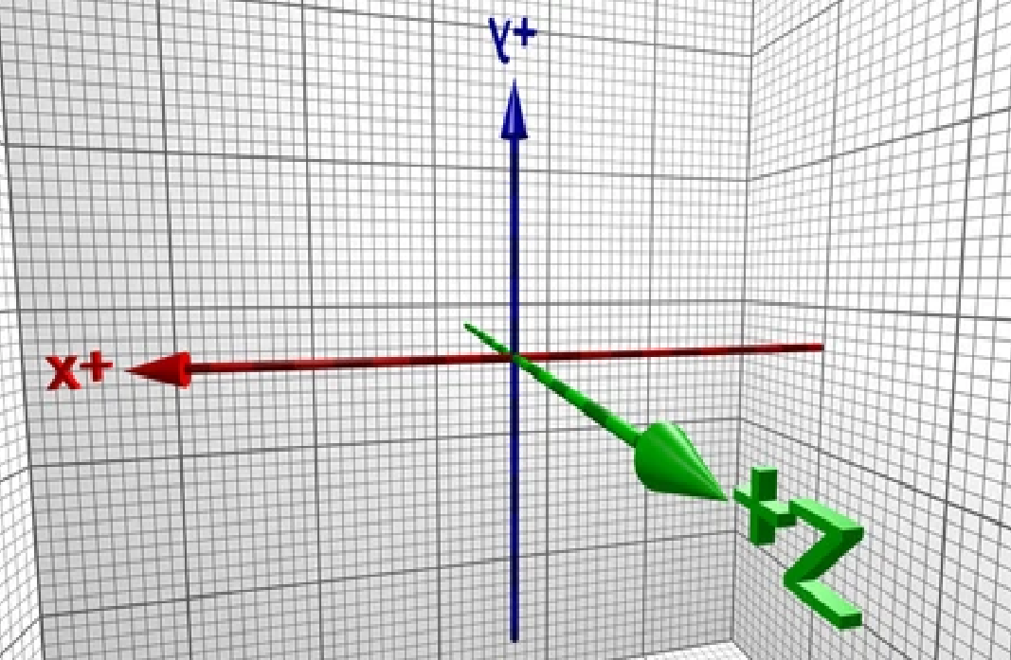
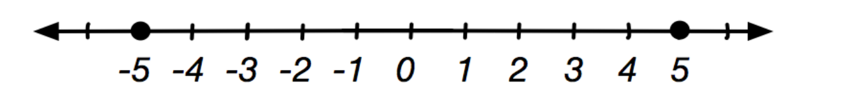
ΧΩΡΟΣ
1 αριθμός
2 αριθμοί
3 αριθμοί

Slide 33
ΠΙΝΑΚΑΣ ΤΙΜΩΝ
α/α | t (s) | x (cm)
1 | 0
2 | 10
3 | 20
4 | 30
5 | 40

Slide 34










ΠΙΝΑΚΑΣ ΤΙΜΩΝ
α/α | t (s) | x (cm)
1 | 0 | 0
2 | 10 | 16
3 | 20 | 30
4 | 30 | 44
5 | 40 | 60

Slide 35

ΠΙΝΑΚΑΣ ΤΙΜΩΝ
α/α | t (s) | x (cm)
1 | 0 | 0
2 | 10 | 16
3 | 20 | 30
4 | 30 | 44
5 | 40 | 60
Ταχύτητα
Μέσος Ρυθμός μεταβολής της θέσης
$$u=\frac{Δx}{Δt}$$

Slide 36
ΠΙΝΑΚΑΣ ΤΙΜΩΝ
α/α | t (s) | x (cm)
1 | 0 | 0
2 | 10 | 16
3 | 20 | 30
4 | 30 | 44
5 | 40 | 60
Ταχύτητα
Μέσος Ρυθμός μεταβολής της θέσης
$$u=\frac{Δx}{Δt}$$

Slide 37
ΠΙΝΑΚΑΣ ΤΙΜΩΝ
α/α | t (s) | x (cm)
1 | 0 | 0
2 | 10 | 16
3 | 20 | 30
4 | 30 | 44
5 | 40 | 60
Ταχύτητα
Μέσος Ρυθμός μεταβολής της θέσης
$$u=\frac{Δx}{Δt}$$

Slide 38




ΠΙΝΑΚΑΣ ΤΙΜΩΝ
α/α | t (s) | x (cm)
1 | 0 | 0
2 | 10 | 16
3 | 20 | 30
4 | 30 | 44
5 | 40 | 60
Ταχύτητα
Μέσος Ρυθμός μεταβολής της θέσης
$$u=\frac{Δx}{Δt}$$

Slide 39













ΠΙΝΑΚΑΣ ΤΙΜΩΝ
α/α | t (s) | x (cm)
1 | 0 | 0
2 | 10 | 16
3 | 20 | 30
4 | 30 | 44
5 | 40 | 60

Slide 40
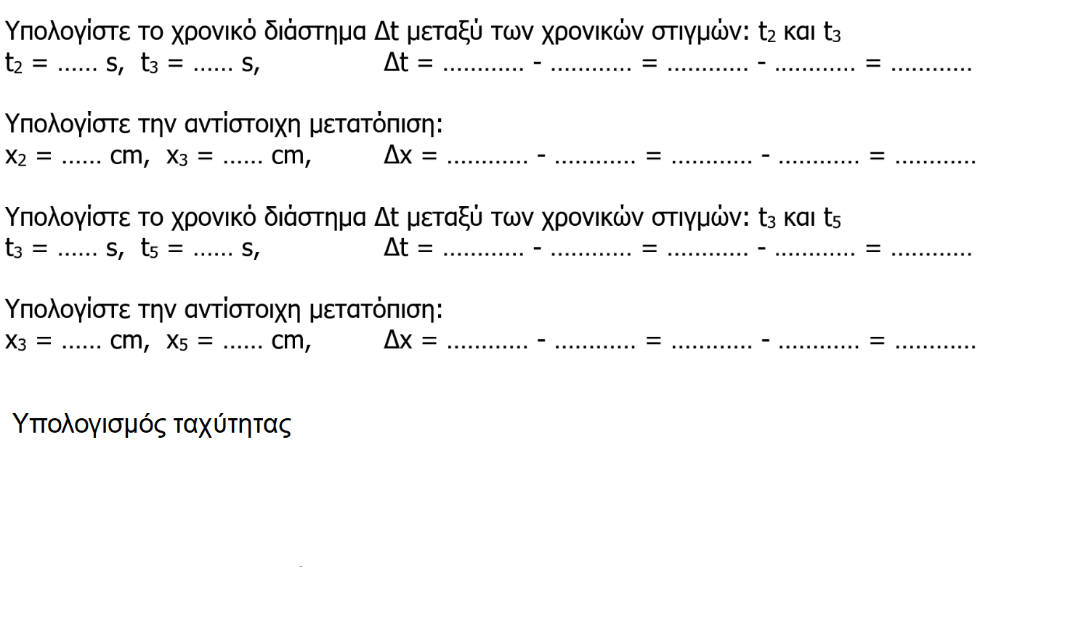
Notes:
Ποιο χρονικό διάστημα είναι αυτό που πρέπει να διαλέξω ώστε να υπολογίσω όσο πιο σωστά την πραγματική ταχύτητα ?
Χρειάστηκε να επισκεφθώ την αίθουσα για να ρυθμίσω την ταχύτητα όπως την ήθελα?

Slide 41
Notes:
Ποιο χρονικό διάστημα είναι αυτό που πρέπει να διαλέξω ώστε να υπολογίσω όσο πιο σωστά την πραγματική ταχύτητα ?
Χρειάστηκε να επισκεφθώ την αίθουσα για να ρυθμίσω την ταχύτητα όπως την ήθελα?

Slide 42

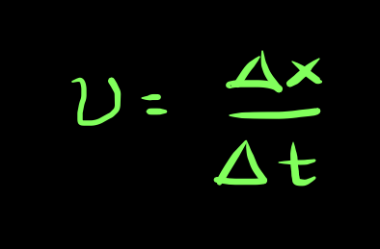
Ευθύγραμμη Ομαλή Κίνηση
Ευθύγραμμη Κίνηση
ΚΑΙ
Οποιοδήποτε χρονικό διάστημα και εάν επιλέξω,
ο μέσος ρυθμός αλλαγής της θέσης θα είναι σταθερός.
Η μέση ταχύτητα θα είναι σταθερή.

Slide 43
ΠΕΙΡΑΜΑ
Μελέτη κίνησης
Ήθελα να ρυθμίσω την ταχύτητα του αυτοκινήτου να είναι ένας στρογγυλός αριθμός
Τελικά: 1.5 cm/s
Χρειάστηκε να έρθω στην αίθουσα πιο πριν ή αυτό δεν ήταν απαραίτητο?
Τι θα αλλάξει εάν ο προβολέας προβάλλει μικρότερη εικόνα?
Notes:
Το παράδειγμα της κίνησης που θα μελετήσουμε αργότερα πειραματικά.
(Με 85 δευτερόλεπτα διάρκεια στον projector αντιστοιχεί περίπου σε 2cm per second.)

Slide 44

ΠΕΙΡΑΜΑ
Σημειώνουμε τη θέση ανά ίσα χρονικά διαστήματα
Κίνηση προς τα δεξιά →
Notes:
Τι είδος κίνησης έχουμε με βάση αυτά τα αποτυπώματα?

Slide 45


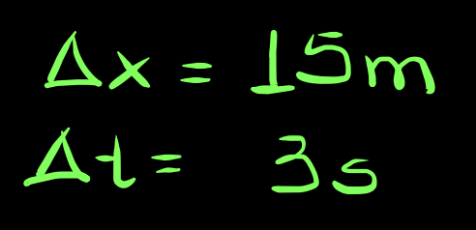
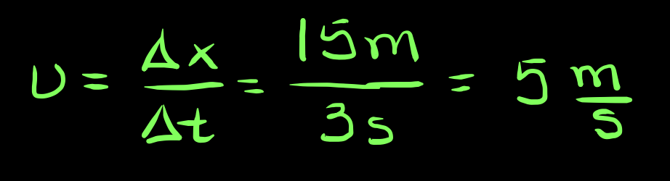
Ευθύγραμμη Ομαλή Κίνηση
Παράδειγμα
Ένα σώμα κάνει Ε.Ο.Κ. και μετατοπίζεται κατά Δx = 15m σε χρονικό διάστημα Δt = 3s. Να υπολογίσετε την ταχύτητά του.

Slide 46
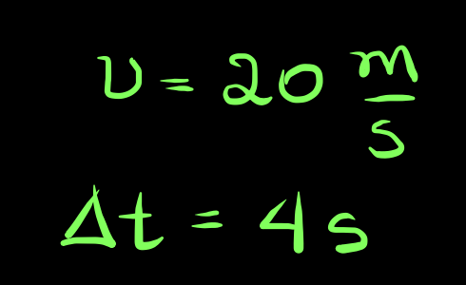

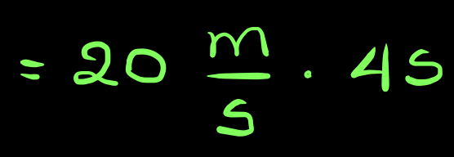
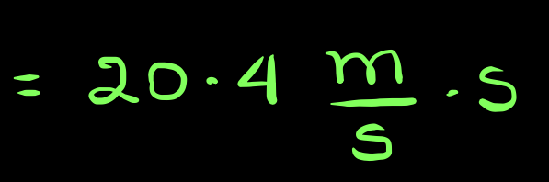
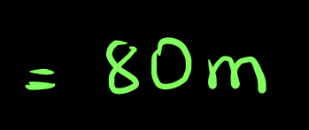
Ευθύγραμμη Ομαλή Κίνηση
Παράδειγμα
Ένα σώμα κάνει Ε.Ο.Κ. με ταχύτητα u = 20m/s για χρονικό διάστημα
Δt = 4s. Να υπολογίσετε τη μετατόπισή του.

Slide 47
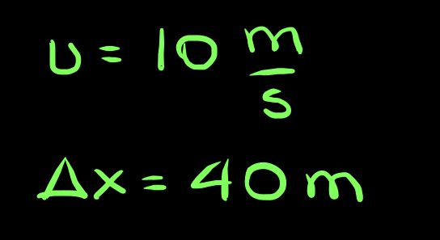
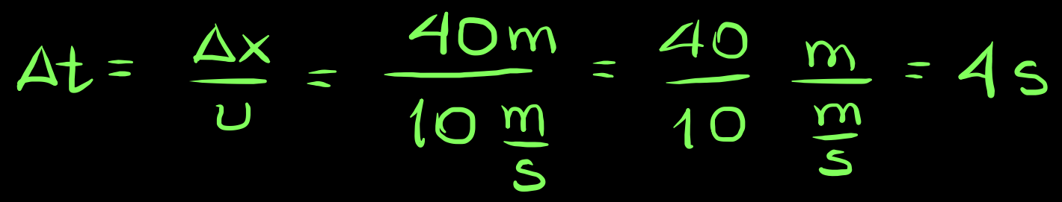
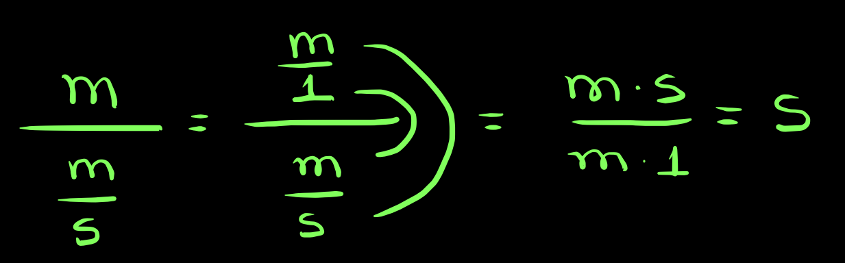
Ευθύγραμμη Ομαλή Κίνηση
Παράδειγμα
Ένα σώμα κάνει Ε.Ο.Κ. με ταχύτητα u = 10m/s και μετατοπίζεται κατά
Δx = 40m. Πόσο χρονικό διάστημα χρειάστηκε;

Slide 48

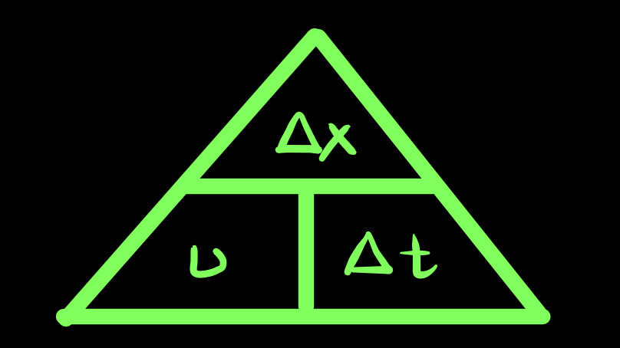
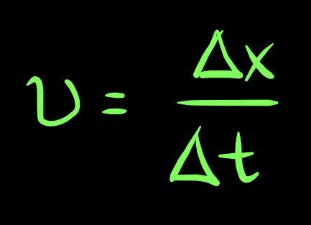

Ευθύγραμμη Ομαλή Κίνηση
Χρήση Βασικού Τύπου για Επίλυση Ασκήσεων

Slide 49
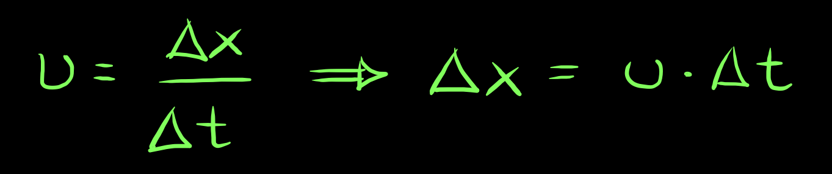


Ευθύγραμμη Ομαλή Κίνηση

Slide 50

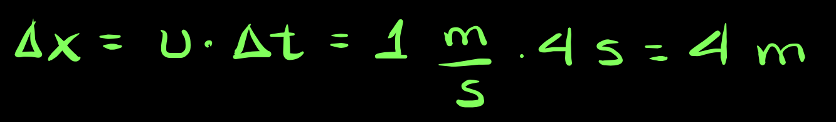

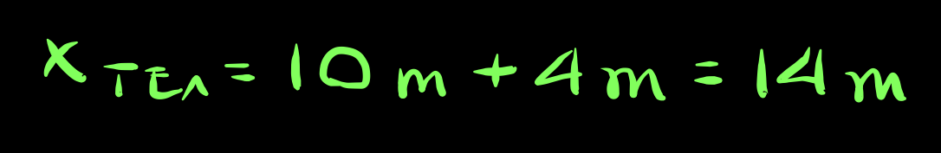

Ευθύγραμμη Ομαλή Κίνηση
0
x_{ΑΡΧ}
x_{ΤΕΛ}
x (m)

Slide 51
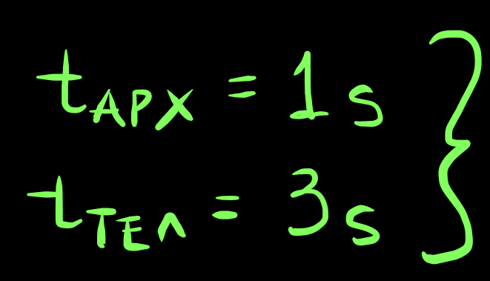


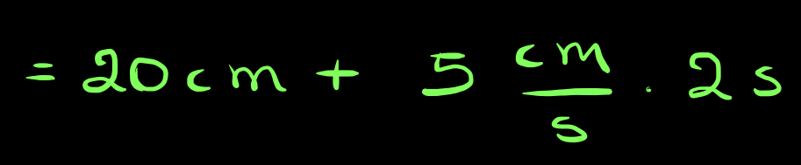


Ευθύγραμμη Ομαλή Κίνηση
Άσκηση
Ένα σώμα κάνει Ε.Ο.Κ. με ταχύτητα u = 5cm/s και βρίσκεται στη θέση x_{ΑΡΧ} = 20cm τη χρονική στιγμή t_{ΑΡΧ} = 1s. Σε ποια θέση θα βρίσκεται τη χρονική στιγμή t_{ΤΕΛ} = 3s;

Slide 52
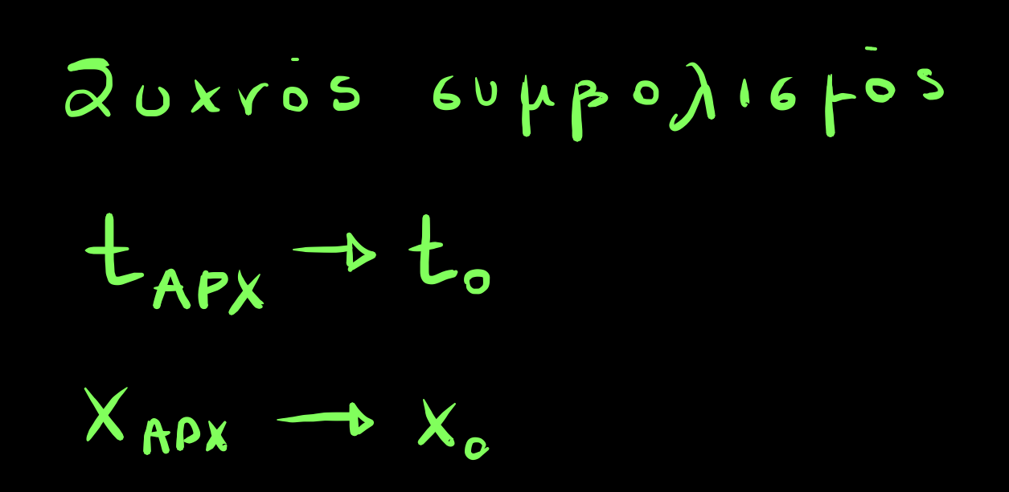

Ευθύγραμμη Ομαλή Κίνηση

Slide 53
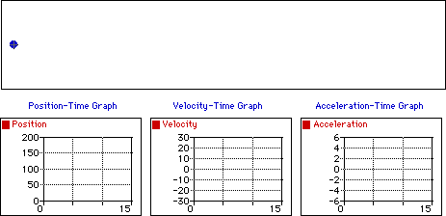
Μελέτη Διαγραμμάτων

Slide 54
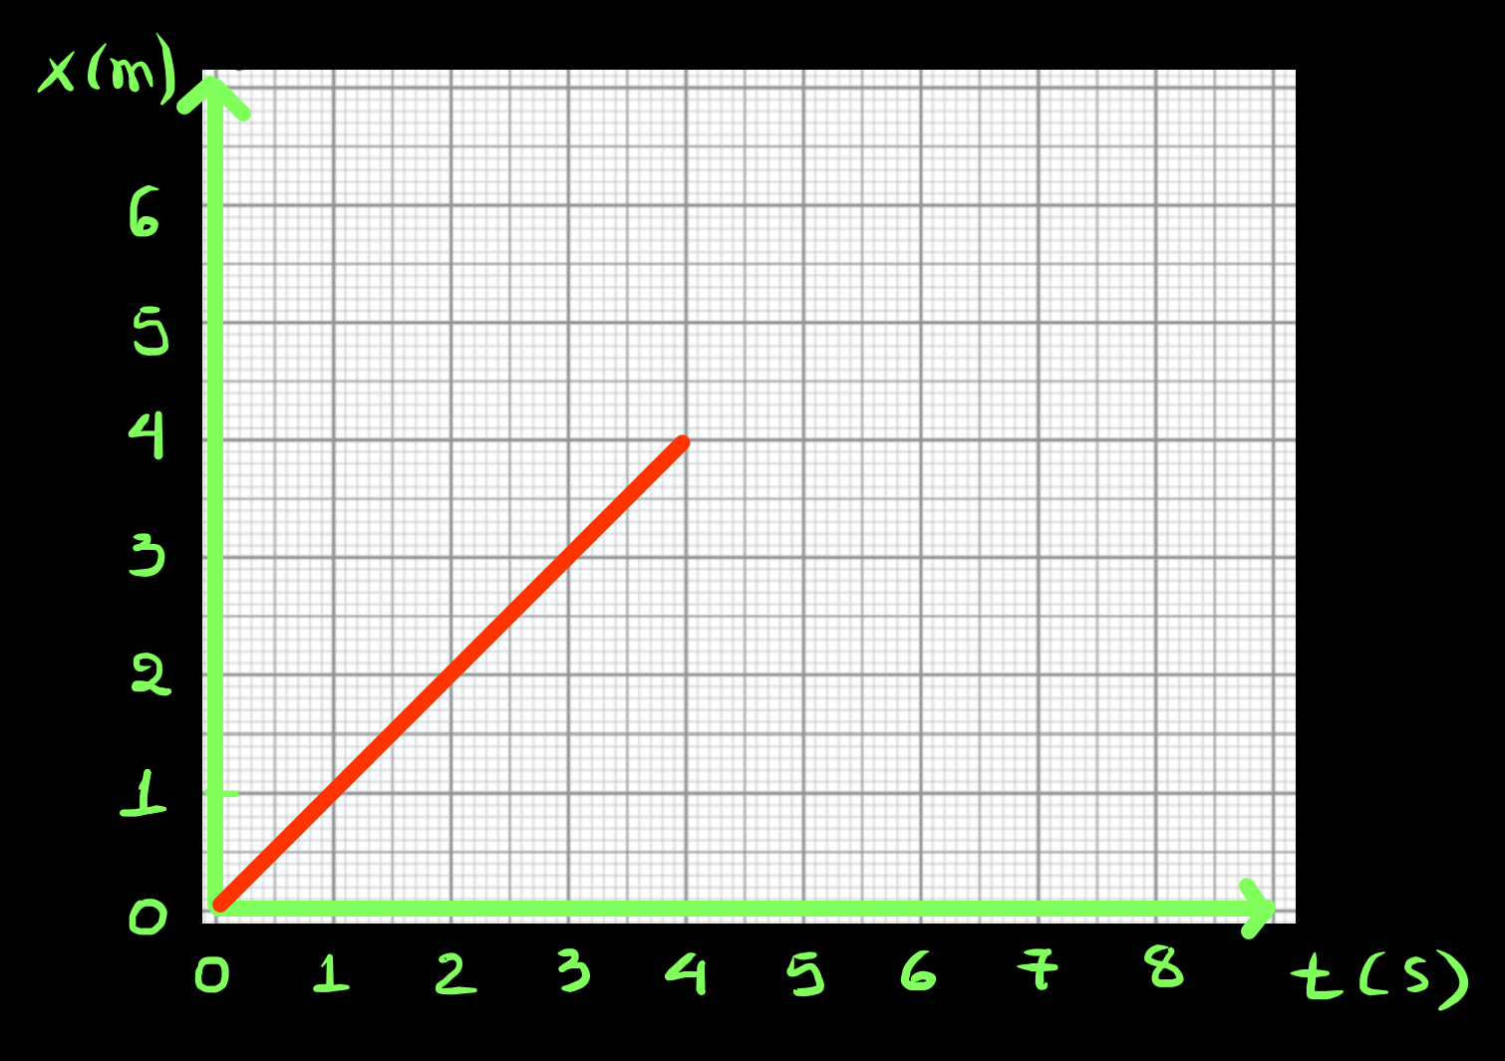
Μελέτη Διαγραμμάτων

Slide 55
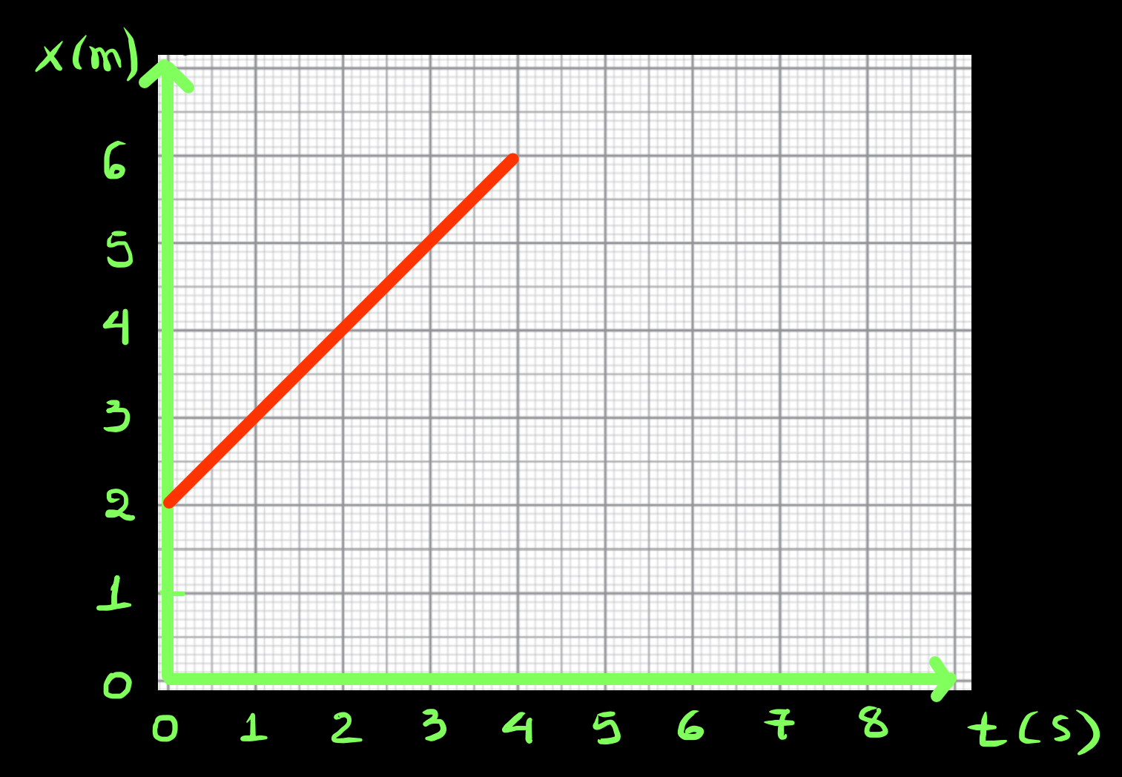
Μελέτη Διαγραμμάτων

Slide 56
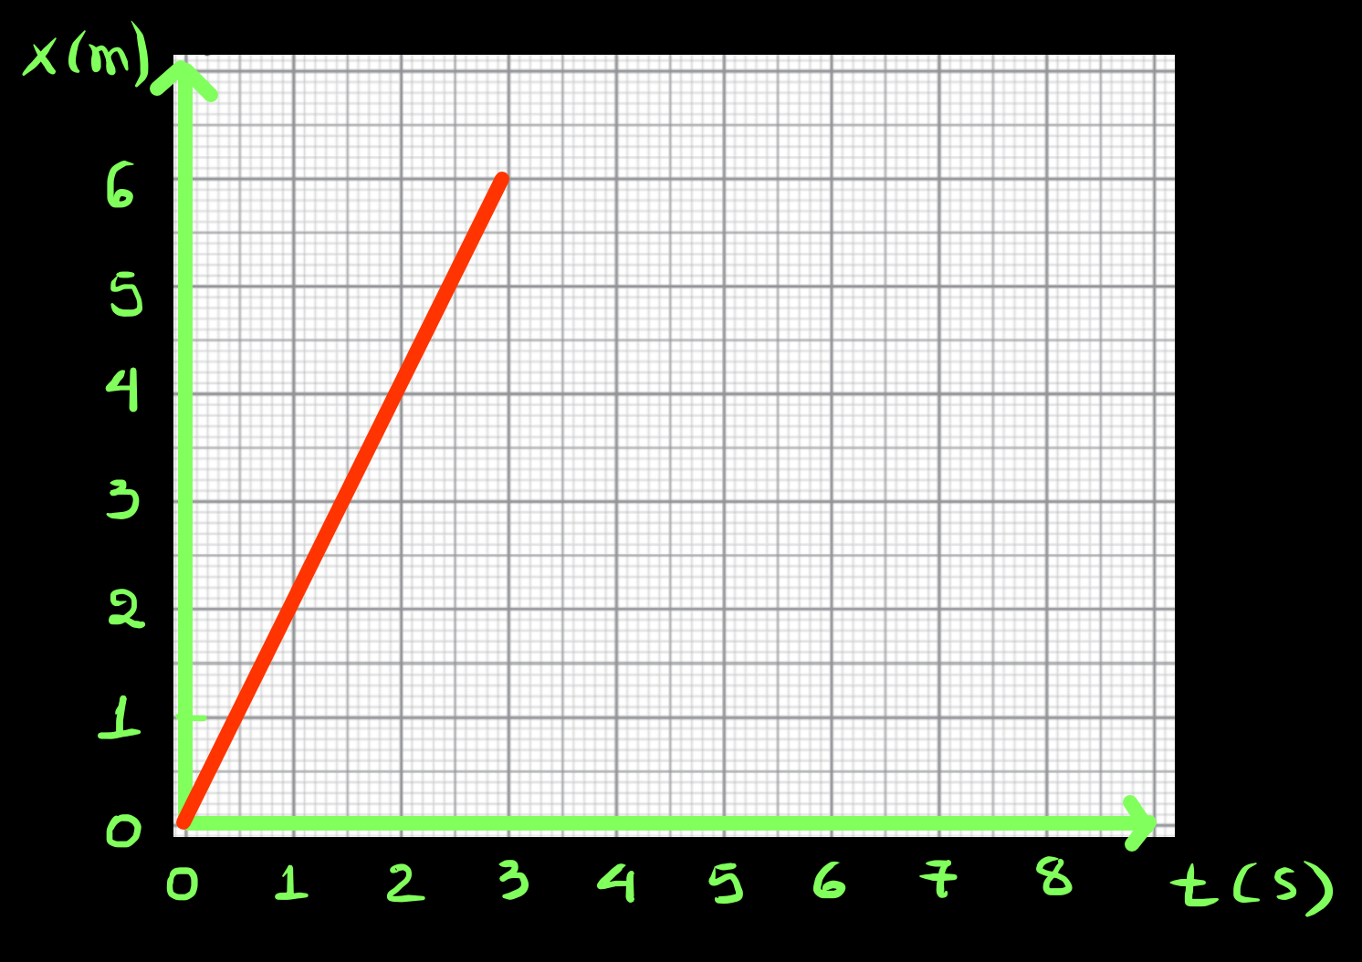
Μελέτη Διαγραμμάτων

Slide 57
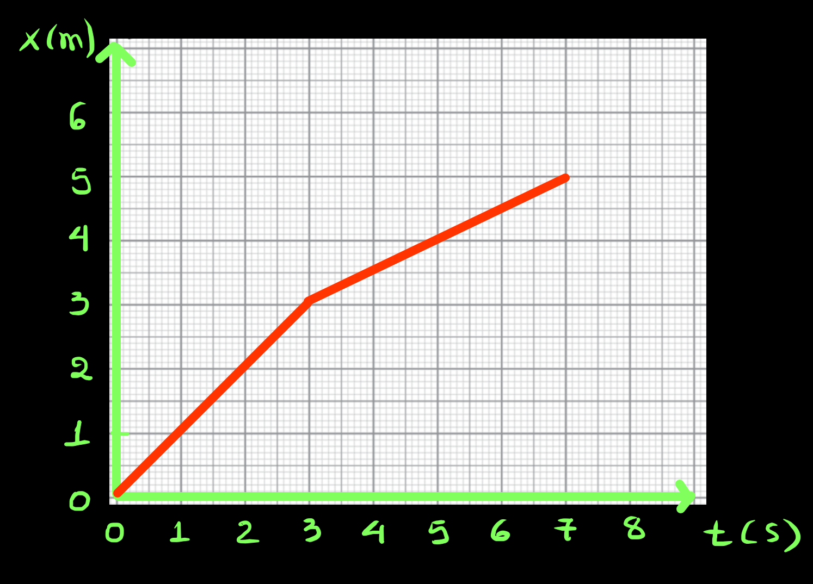
Μελέτη Διαγραμμάτων

Slide 58
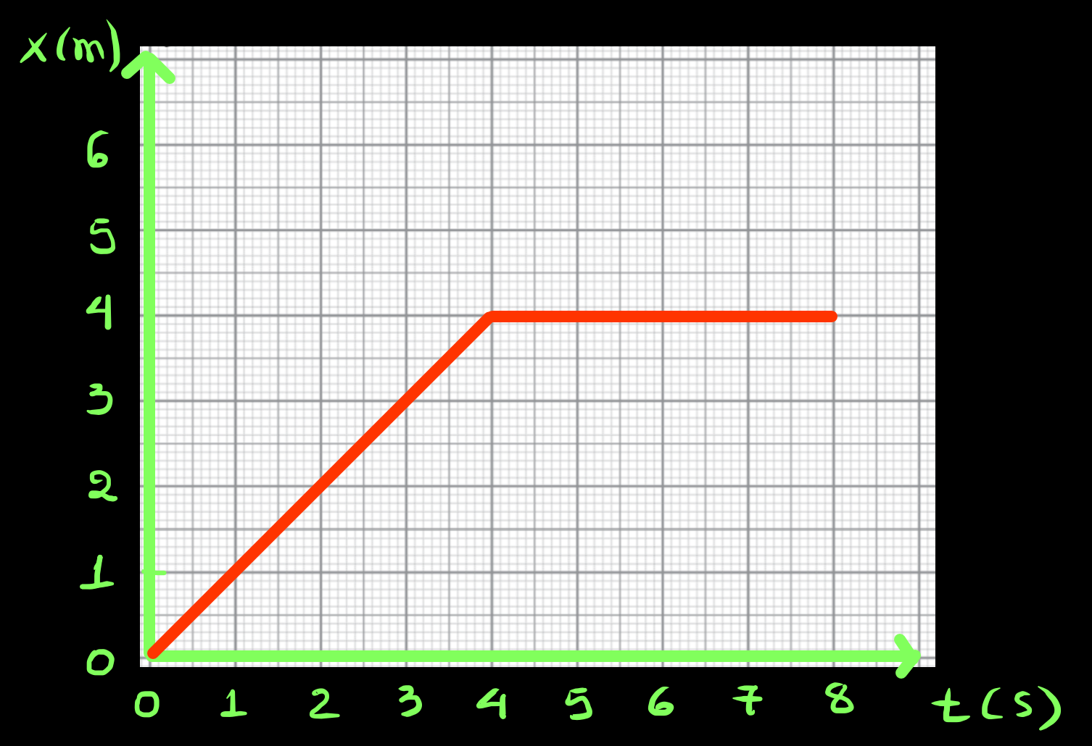
Μελέτη Διαγραμμάτων

Slide 59
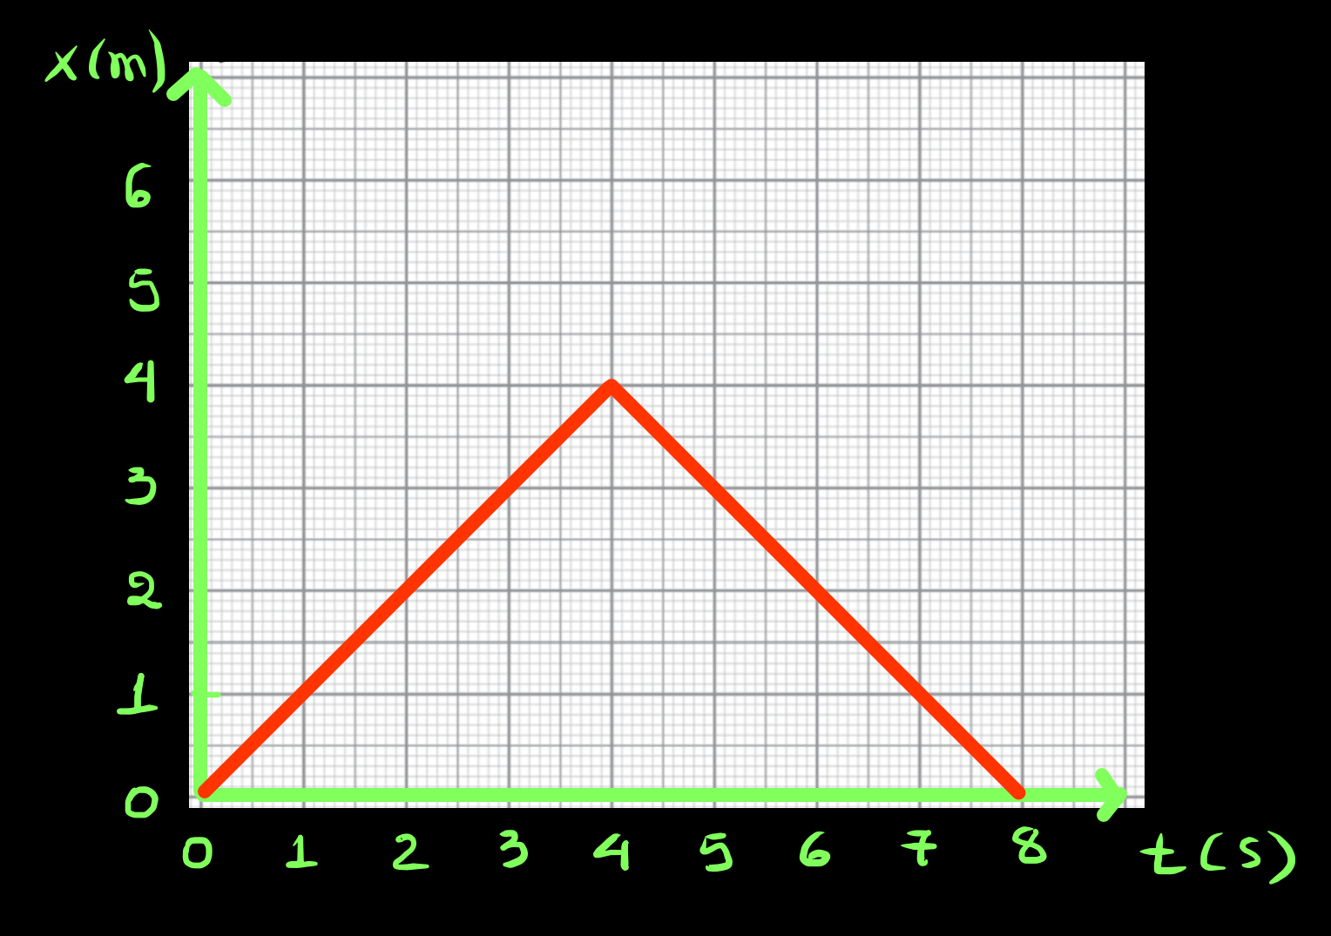
Μελέτη Διαγραμμάτων

Slide 60
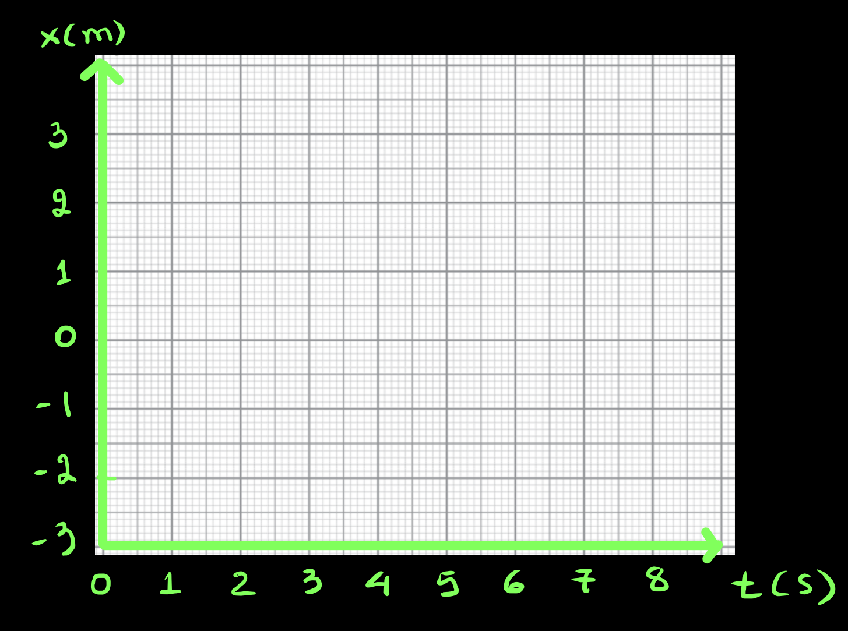

Μελέτη Διαγραμμάτων

Slide 61
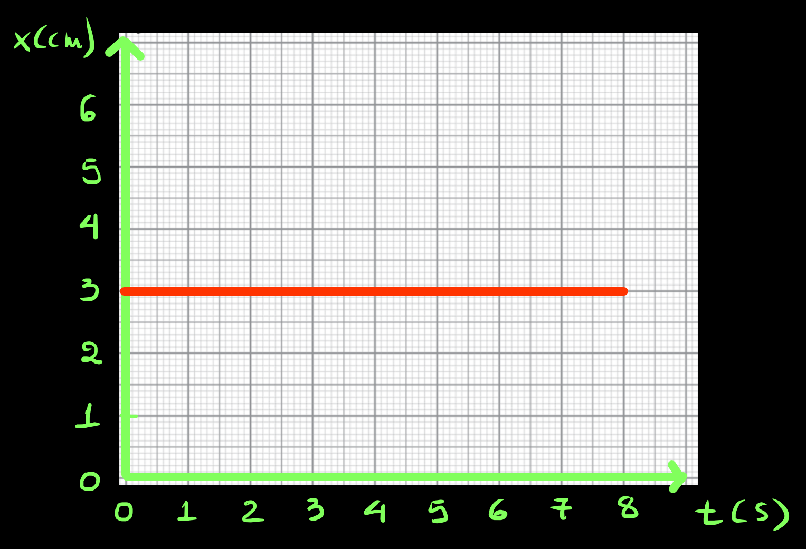
Μελέτη Διαγραμμάτων

Slide 62
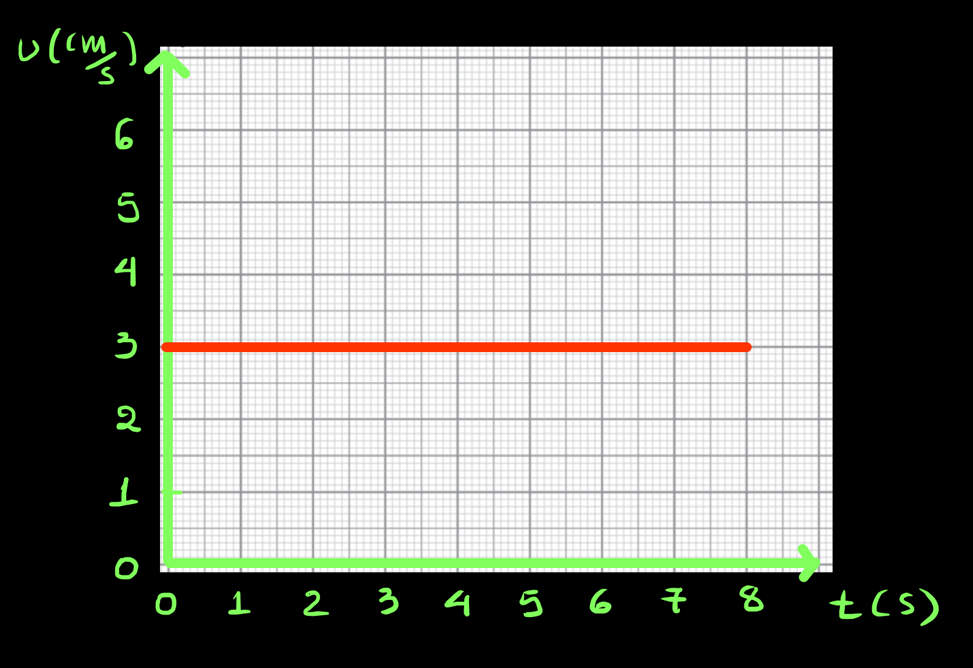
Μελέτη Διαγραμμάτων

Slide 63
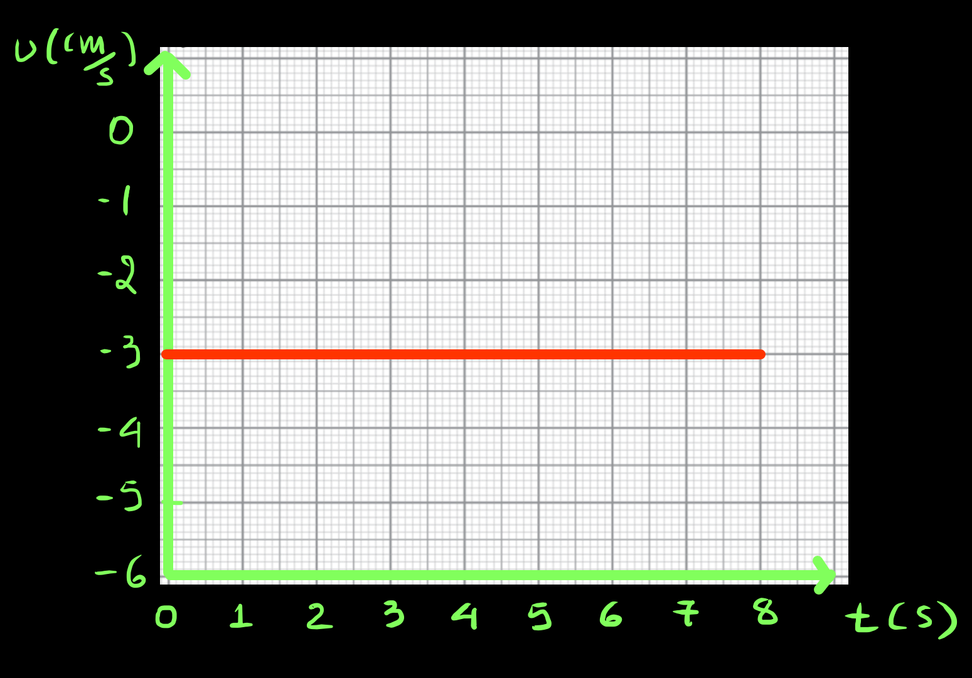
Μελέτη Διαγραμμάτων

Slide 64
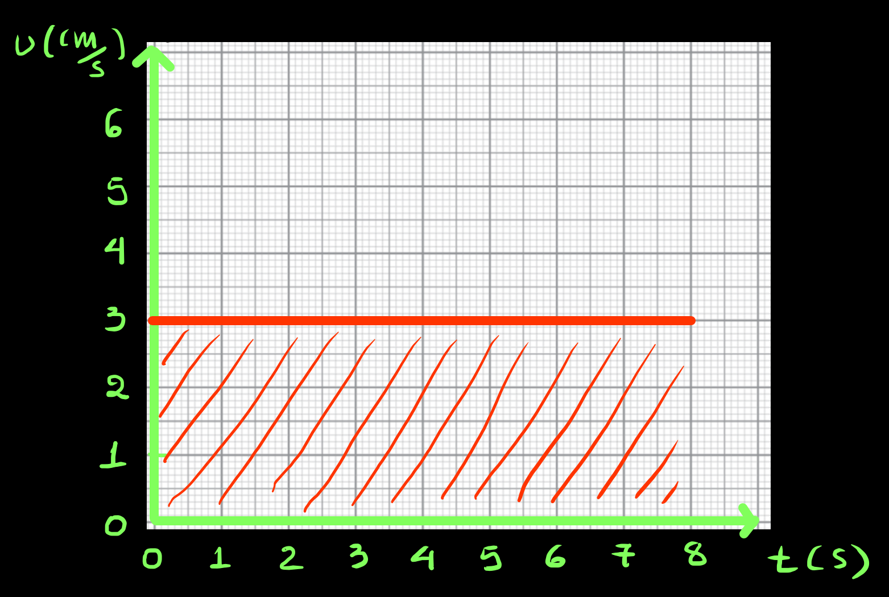


Μελέτη Διαγραμμάτων

Slide 65

Μελέτη Διαγραμμάτων

Slide 66


Μελέτη Διαγραμμάτων

Slide 67
Μελέτη Διαγραμμάτων

Slide 68

Μελέτη Διαγραμμάτων

Slide 69

Μελέτη Διαγραμμάτων

Slide 70

Μελέτη Διαγραμμάτων

Slide 71

Μελέτη Διαγραμμάτων

Slide 72
Άσκηση
Συμπληρώστε τον Πίνακα για ένα κινητό που κάνει Ε.Ο.Κ.
Δx (m) | Δt (s) | u (m/s)
8 | …… | ……
20 | 5 | ……
24 | …… | ……
…… | 8 | ……
Βοήθεια: συμπληρώστε πρώτα τη γραμμή που έχει δύο γνωστά μεγέθη

Slide 73
Τέλος

